Slide 1
Wykład 12
Elementy Kombinatoryki (c.d.)

Slide 2
Przykłady (wzór dwumianowy)
1. Ile jest ciągów zero-jedynkowych o długości n, w których 1 występuje dokładnie k razy?
Uwaga Ciąg ( 0 1 0 1 1 1 0 0 0) można traktowć jako funkcję charakterystyczną zbioru.
Zatem odpowiedź : (n nad k)
2. Niech będzie graf pełny G(bez pętli) o n wierzchołkach. Ile taki graf ma krawędzi ?
Uwaga Każda krawędź wyznacza 2 elementowy podzbiór i każdy 2 elementowy podzbiór zbioru wierzchołków wyznacza krawędź.
Zatem odpowiedź : (n nad 2)

Slide 3

Przykład
Ful w pokerze to układ 5 kart, w których występują tylko karty dwóch różnych wysokości x , y i to 3 karty wysokości x i 2 karty wysokości y. Oznaczenie (x,y) - typ fula.
Ile różnych układów
kart to fule ?
A.Ile jest różnych układów typu (5,9)?
Wybieram trzy piątki z czterech, które znajdują się w talii oraz
wybieram dwie 9 z czterech możliwych.
B. Ile jest różnych typów fuli?
kombinacje
wariacje
Wybieram 2 różne wysokości kart spośród 13tu. Ale kolejność w parze (x,y) jest istotna! Czyli mam 13 *12 par.
Odp.: 13 * 12 * 24
Razem 4* 6 = 24

Slide 4
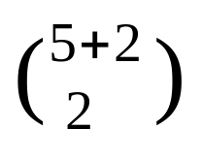
Przykład lody
W lodziarni są tylko trzy rodzaje lodów: jogurtowe, śmietankowe i miętowe, sprzedawane w waflach po 5 kulek.
Na ile sposobów można
skomponować lodowy deser?
{
2 jogurtowe
2śmietankowe
1 kulka miętowa
X
X
Odpowiedź:
Na ile sposobów można ustawić X w tych kratkach?

Slide 5
Ile ...
tzn 2 ^{n2}
Ile różnych relacji binarnych można określić w zbiorze n elementowym X?
Oczywiście tyle ile jest różnych podzbiorów zbioru X×X!
2 ^{n(n-1)}
A ile jest różnych relacji zwrotnych?
2 ^{n(n+1)/2}
Ile jest różnych relacji symetrycznych?
?
Ile różnych relacji równoważności można zdefiniować w zbiorze n elementowym ?

Slide 6
Ilustracja 1
{
n
Przekątna to n pozycji.
+
{
+
+
+
Poza przekątną jest zatem (n²-n) pozycji, które można dowolnie wypełnić.
n
+
+
+
+
Różnych wypełnień jest tyle ile różnych podzbiorów zbioru (n²-n)-elementowego.

Slide 7
Ilustracja 2
{
n
Aby utworzyć relację symetryczną wystarczy wypełnić dowolnie pewne kratki poniżej i na przekątnej.
+
+
{
+
+
+
+
+
+
+
n
+
+
+
+
+
+
+
+
Takich wypełnień jest tyle ile możliwych podzbiorów zbioru n(n+1)/2
Następnie wypełnić kratki symetrycznie względem głównej przekątnej.

Slide 8
Podziały zbioru
Podziałem n-elementowego zbioru X na k podzbiorów nazywamy rodzinę zbiorów {X₁, X₂,...,X_{k}} taką, że
(1) X_{i} ∩ X_{j} = ∅ dla i≠ j
(2) X₁ ∪ ... ∪ X_{k} = X
podział
relacja równoważności
Każda relacja równoważności wyznacza podział, którego elementami są klasy abstrakcji tej relacji.
Każdy podział zbioru X wyznacza pewną relację równoważności.
x ≈ y wttw (∃i) x,y∈ X_{i}

Slide 9
Liczby Stirlinga
Liczbą Stirlinga (drugiego rodzaju) S(n,k) nazywamy liczbę podziałów zbioru n-elementowego na k części (bloków).
Mamy : S(n,k)= 0, gdy k>n S(n,n)=1 S(n,1) = 1, S(n,0) = 0 dla n>0.
Przykład Zbiór {1,2,3} ma trzy możliwe podziały na 2 bloki:
{1}, {2,3}
{2}, {1,3}
{3}, {1,2}
Wszystkie podziały zbioru n elementowego na k części można podzielić na dwa typy:
Podziały, które zawierają blok jedno-elementowy {n}
Podziały, w których n występuje w większych blokach.
S(n,k) =
S(n-1,k-1)
+
k* S(n-1,k)

Slide 10
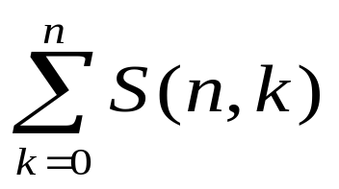
Trójkąt Stirlinga
Liczba różnych relacji równoważności w n elementowym zbiorze jest równa sumie wszystkich możliwych podziałów tego zbioru na 1,2,3..., n części czyli
Liczby Bella
Jak policzyć wartość S(n,k)?
Trójkąt
Stirlinga
S(0,0)
S(1,0) S(1,1)
S(2,0) S(2,1) S(2,2)
S(3,0) S(3,1) S(3,2) S(3,3)
S(2,1)+3S(2,2)

Slide 11
Ile ...
Niech X i Y będą zbiorami skończonymi, |X|= n i |Y| = m.
|X|
|Y|
Ile jest wszystkich funkcji całkowitych ze zbioru X w Y?
m*(m-1)*...3*2*1
Ile jest różnych funkcji całkowitych różnowartościowych?
?
Ile jest funkcji całkowitych z X na Y?
Zauważmy, że jeśli mamy podział zbioru X na k części, to przypisując tym częściom elementy zbioru Y określamy funkcję z X na Y.
Odp.: k! S(n,k)

Slide 12
Ilustracja 3
Niech Y będzie zbiorem cztero-elementowym.
X:
1 2 3 4
Każdy taki podział determinuje funkcję na zbiór Y określoną jako
f(x)= y₁, jeśli x jest elementem niebieskim, f(x)= y₂, jeśli x jest czerwony,
f(x)=y₃, jeśli x jest żółty,
f(x)= y₄ , jeśli x jest zielony.
Mamy dokładnie S(n,k) różnych podziałów zbioru X na k części.
k! różnych przypisań wartości
2
3
4
1

Slide 13
Liczność sumy t.m.
Jeśli card(X)= n i card(Y)= m to ile elementów ma suma X ∪ Y?
Przykład X= {1,2,3,4}, Y= {5,6,7,8,9}, wtedy card(X ∪ Y) = 4+5= 9.
Ale ...
Przykład X= {1,2,3,4}, Y= {1,2,3,4,5}, wtedy card(X ∪ Y) = 5.
Y
X
X
Y
Z
|X ∪ Y ∪ Z| = |X| +|Y| +|Z| - |X ∩ Y| - |X ∩ Z| - |Y ∩ Z| + |X ∩ Y ∩ Z |
|X ∪ Y| = |X| +|Y| - |X ∩ Y|

Slide 14
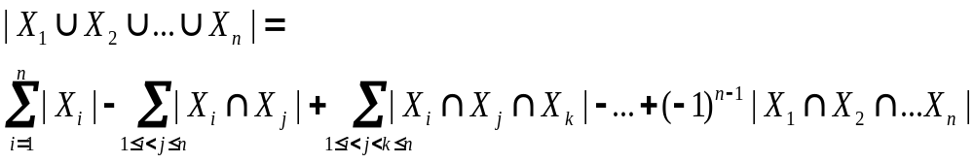
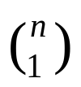
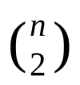
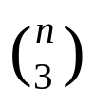
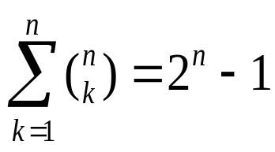
Zasada włączania - wyłączania
Niech X₁, X₂ , ..., X_{n} będą podzbiorami zbioru X. Wtedy
Ile składników ma ten wzór?
Razem :
Uzasadnienie:
(a) przez zliczanie podzbiorów
(b) indukcja
(c) z wzoru dwumianowego

Slide 15
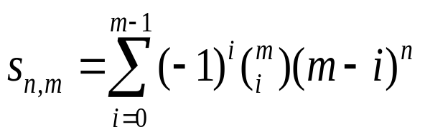
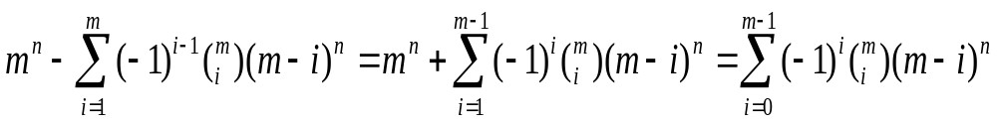
Zastosowanie
Jeżeli |X|=n i |Y|=m, to liczba wszystkich funkcji całkowitych z X na Y jest równa
Dowód.
Niech Y={1,...,m} oraz A_{i} = {f :X→ Y tak, że i∉f(X)}.
Wszystkich funkcji f :X → Y jest m ^{n} .
Wszystkich funkcji, które nie są ‘na’ jest |A₁∪ ... ∪ A_{m}|.
Zatem wszystkich funkcji ‘na’ jest m ^{n} - |A₁∪ ... ∪ A_{m}|=

Slide 16
Zasada szufladkowa Dirichleta
{
n szufladek
Jeśli skończony zbiór X podzielimy na n podzbiorów, to co najmniej jeden z podzbiorów będzie miał co najmniej |X|/n elementów.
m przedmiotów
m>n
Niech f :X→Y, Dom(f)=X, |X| >k |Y| . Wtedy co najmniej dla jednego y , przeciwobraz f⁻¹({y}) ma więcej niż k elementów.
Bo gdyby było inaczej,
to suma mocy tych zbiorów
byłaby mniejsza of |X|.

Slide 17
Przykład
Przypuśćmy, że pewne 9 osób O1,...O9, waży razem 810kg. Czy dowolna trójka z tych osób może wsiąść do windy o udźwigu 250 kg?
?
O1 O2 O3 ... O7 O8 O9
O2 O3 O4 ... O8 O9 O1
O3 O4 O5 ... O9 O1 O2
Suma wag wynosi 2430.
Na mocy zasady szufladkowej Dirichleta przynajmniej w jednej kolumnie suma wag wynosi co najmniej 2430/9 = 270kg Czyli istnieje taka trojka osób (co najmniej jedna), która nie może razem wsiąść do windy.

Slide 18
Najserdeczniejsze życzenia
z okazji Świąt

Slide 19
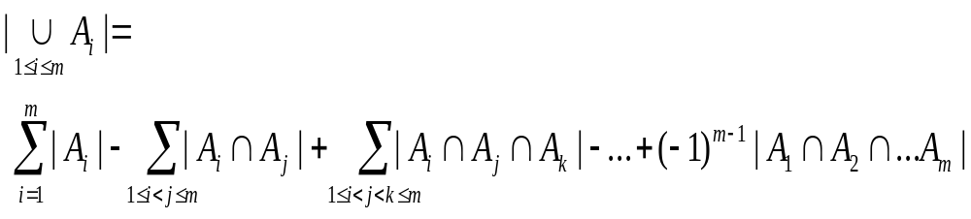
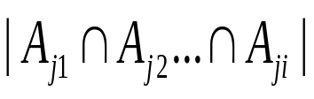
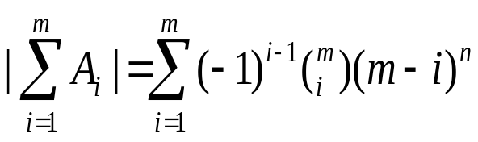
Wyjaśnienia
Na mocy zasady włączeń i wyłączeń
Moc zbioru funkcji,
które nie przyjmują wartości
j1, j2,..., ji
Takich iloczynów
jest dokładnie (m nad i)
Czyli (m- i) ^{n}

